Slide 1



智能计算系统
软硬件基础

Slide 2
Lecture 35：显存优化技术
Notes:
同学们好，今天我们开始第35课的学习，主题是“显存优化技术”。在深度学习，特别是大语言模型的训练过程中，显存往往是制约模型规模和训练效率的最核心瓶颈。今天我们将深入探讨如何通过软件算法和系统架构的协同优化，来突破硬件显存容量的物理极限。

Slide 3
主要内容
3
背景
  超大语言模型训练中显存开销巨大
显存优化方法：Gradient Checkpointing（激活重算）
  丢弃前向传播（Forward）中的大部分中间激活值，在反向传播（Backward）需要时，临时从最近的“检查点”重新计算。
显存优化方法：Offloading（数据卸载）
  利用计算频率较低、但容量巨大的 Host Memory 作为显存的延伸。
  ZeRO-Offload： 将优化器状态和梯度卸载到 CPU。利用 CPU 进行权重更新，因为这部分操作对算力要求相对较低，但显存占比极大。
  ZeRO-Infinity： 进一步支持将模型参数卸载至 NVMe SSD。通过异步预取（Prefetching）和带宽优化，支持训练万亿级模型。
Notes:
本节课的内容主要分为三个模块。首先，我们会分析大模型训练中显存开销的背景。接着，我们将介绍两种主流的优化路径：第一种是激活重算，其核心逻辑是通过“时间换空间”，丢弃中间激活值并在需要时重算；第二种是 数据卸载，利用 CPU 内存甚至 NVMe SSD 作为显存的延伸，包括业界著名的 ZeRO-Offload 和 ZeRO-Infinity 技术。

Slide 4
背景：LLM训练中的显存开销
4
维度 | GPT-3 (175B)
GPU 规模 | ~10,000 块 A100
训练时长 | ~34 天
总耗电量 | ~128.7 万 kWh
碳排放量 | ~502 吨 CO2e
显存基础开销 | ~350 GB (参数)
训练总显存 | ~2.8 TB
预估总成本 | ~$1,000 万 - $2,000 万
模型规模指数级增长
  从GPT-3（1750亿参数）到GPT-4（万亿级参数）
  如 100B 模型，参数 200GB，全量训练需显存约 1.6TB ~ 2TB
显存不足导致的现实困境
  训练不可行：单卡无法装载模型，必须依赖分布式训练
  成本飙升：多卡并行增加通信开销，线性加速比难以实现
  序列长度受限：长上下文（>8K tokens）显存开销平方增长
  实验迭代慢：无法快速验证新架构/新数据
组件 | 占比估算 | 说明
模型参数 | ~20-30% | 权重矩阵（FP16/BF16精度）
优化器状态 | ~40-60% | Adam需存储动量+二阶矩（FP32）
梯度 | ~20-30% | 反向传播梯度缓存
激活值 | 可变 | 长序列时占主导（与序列长度平方成正比）
GPT-3 训练成本估计
维度 | GPT-4 (1.8T 传闻规模)
GPU 规模 | ~25,000 块 A100
训练时长 | 90 - 100 天
总耗电量 | ~5,177 万 - 6,231 万 kWh
碳排放量 | ~1,035 - 14,994 吨 CO2e
显存基础开销 | ~3,600 GB (参数)
训练总显存 | ~20 TB+
预估总成本 | $1 亿 - $5 亿美元
http://deepseekpro.org/guide/the-carbon-footprint-of-gpt-4/
GPT-4 训练成本估计
Notes:
随着模型规模从 GPT-3 的 1750 亿参数跨越到 GPT-4 的万亿级，显存需求呈指数级增长。例如，一个 100B 的模型，仅参数本身就占 200GB，全量训练则需要 1.6TB 到 2TB 的显存。
显存开销主要由四部分组成：
模型参数：约占 20-30%，通常以 FP16/BF16 存储。
优化器状态：占比最高，达 40-60%。像 Adam 优化器需要为每个参数存储动量和二阶矩的 FP32 副本。
梯度：约占 20-30%。
激活值：随序列长度平方增长，在长文本训练中占主导地位。
这导致了训练不可行、成本飙升以及序列长度受限等现实困境。

Slide 5
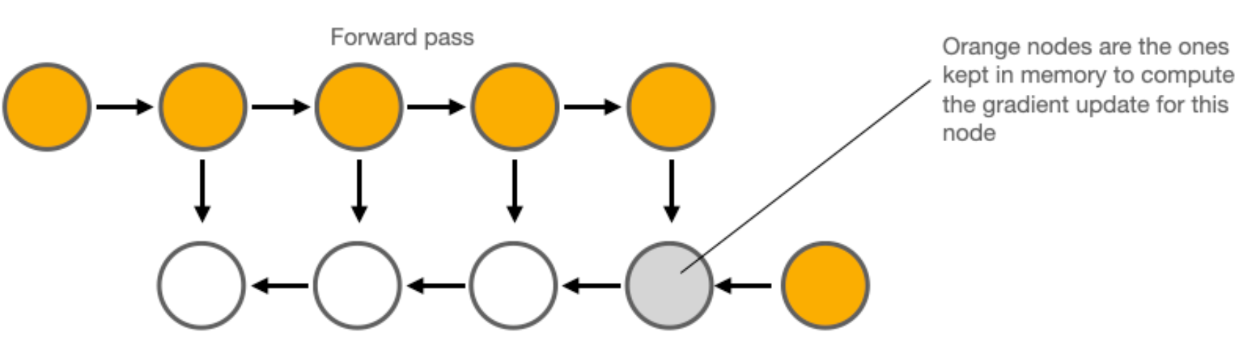
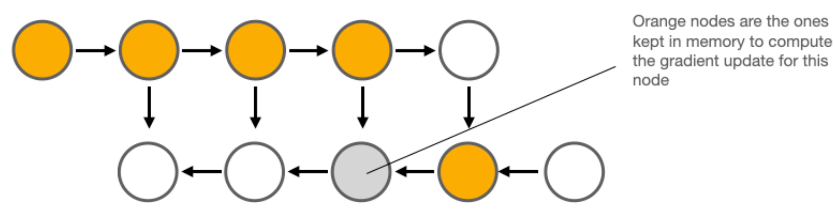
背景：反向传播的内存机制
5
标准反向传播（Vanilla）
  内存需求随网络层数的增加呈线性增长
原因分析
  节点保留： 前向传播产生的所有中间激活值必须保存在内存中。
  依赖关系： 在计算第 i 层的梯度时，通常需要第 i 层的输入和输出。
  释放条件： 只有当所有的子节点（依赖项）都处理完毕，对应的内存才会被释放。
前向传播：所有中间激活值必须保存在内存中
反向传播：子节点处理完毕，对应的内存才会被释放
Notes:
在标准反向传播中，内存需求随层数线性增长。这是因为在执行前向传播时，每一层产生的中间激活值都必须保留在显存中，直到反向传播计算该层的梯度时，这些激活值作为输入或输出被消耗掉。只有当所有依赖项处理完毕，内存才会被释放。这种机制在大规模网络中会迅速撑爆显存。

Slide 6
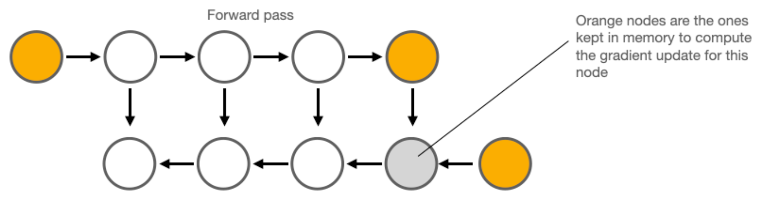
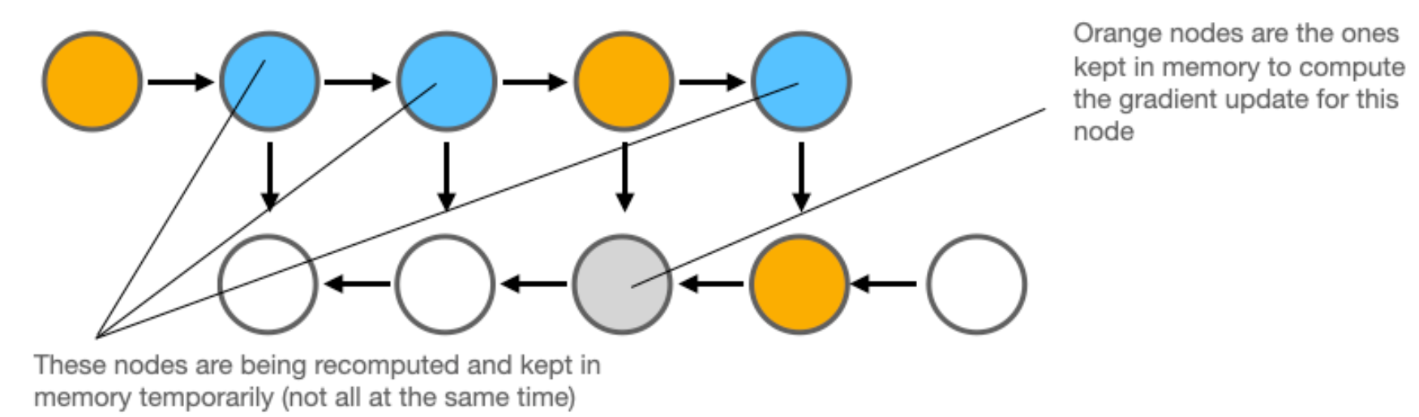
背景：反向传播的内存机制
6
低内存反向传播
  丢弃中间值，按需重新计算。
基本流程
  不再在内存中存储前向传播的所有激活值。
  在反向传播需要某一层的数据时，从最近的“检查点”重新运行前向计算。
  计算复杂度从 O(n) 增加到 O(n^2)
前向传播：不在内存中存储前向传播的激活值
反向传播：最近的“检查点”重新运行前向计算
Notes:
为了降低显存占用，一种极端的思路是“低内存反向传播”：前向传播时不存储任何中间激活值。当反向传播需要某层数据时，从输入端重新运行前向计算。虽然这极大地节省了显存，但代价是计算复杂度从 O(n) 激增到 O(n^2)，在实际训练中效率过低。

Slide 7
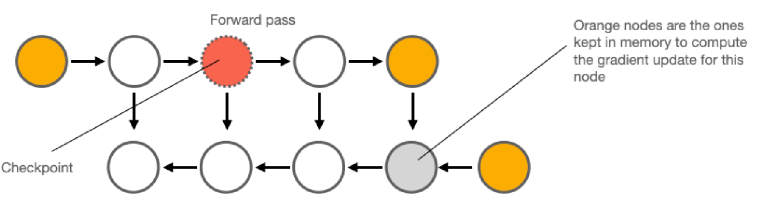
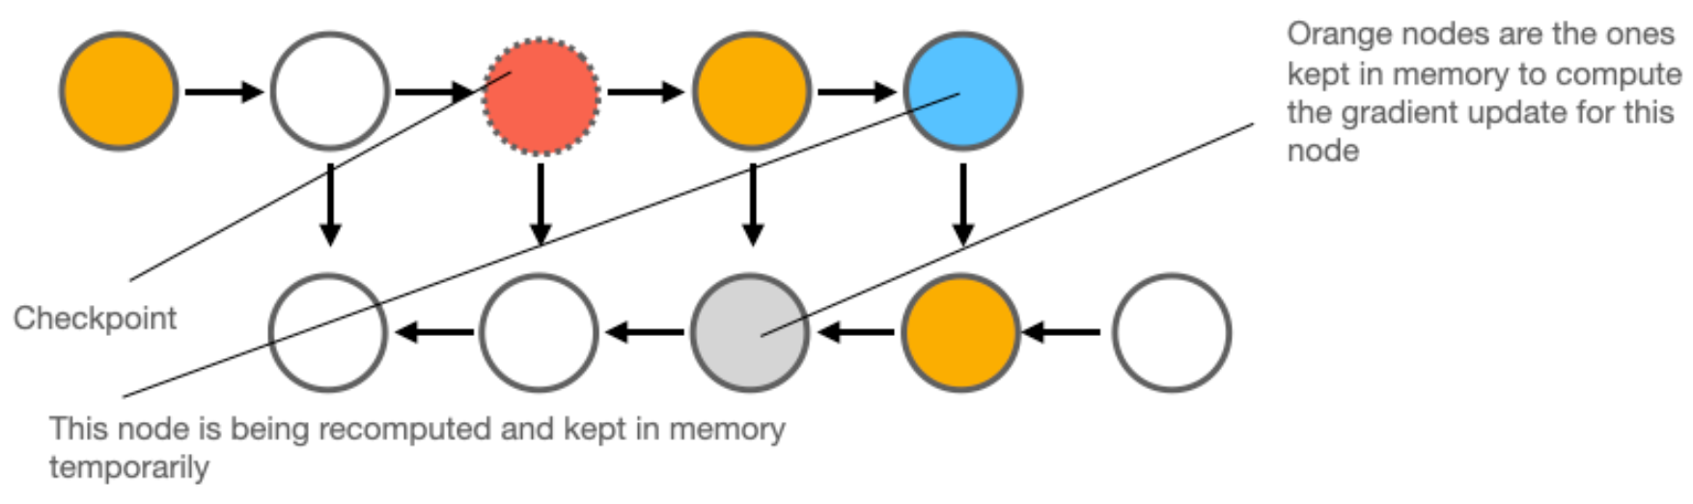
梯度检查点（Gradient Checkpointing）
7
介于“标准反向传播”和“低内存反向传播”之间
  通过存储部分关键层，将计算量控制在合理范围，同时显著降低内存。
  非检查点节点在反向传播需要时，从最近的检查点开始局部重算。
最优选择
  为了平衡内存与计算量，数学最优解是每隔 个节点设置一个检查点。
  内存复杂度： O()；
  计算复杂度：O(n) ，约 1.5x 标准反向传播计算量
  多花 50% 时间，换取显存占用从 n 降低到的巨大收益
前向传播：存储部分关键层
反向传播：从最近的检查点开始局部重算
Notes:
梯度检查点技术是上述两种方案的折中。它的策略是：只存储部分关键层（即“检查点”）的激活值，而其余非检查点节点在反向传播时，从最近的检查点开始进行局部重算。
数学证明显示，最优策略是每隔 \sqrt{n} 个节点设置一个检查点。这样可以将显存复杂度从 O(n) 降低到 O(\sqrt{n})，而计算量仅增加约 50%。这是一种典型的以少量时间开销换取巨大显存收益的优化手段。

Slide 8
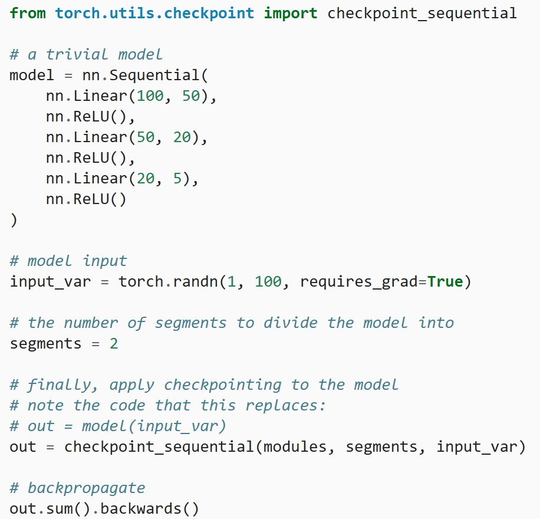
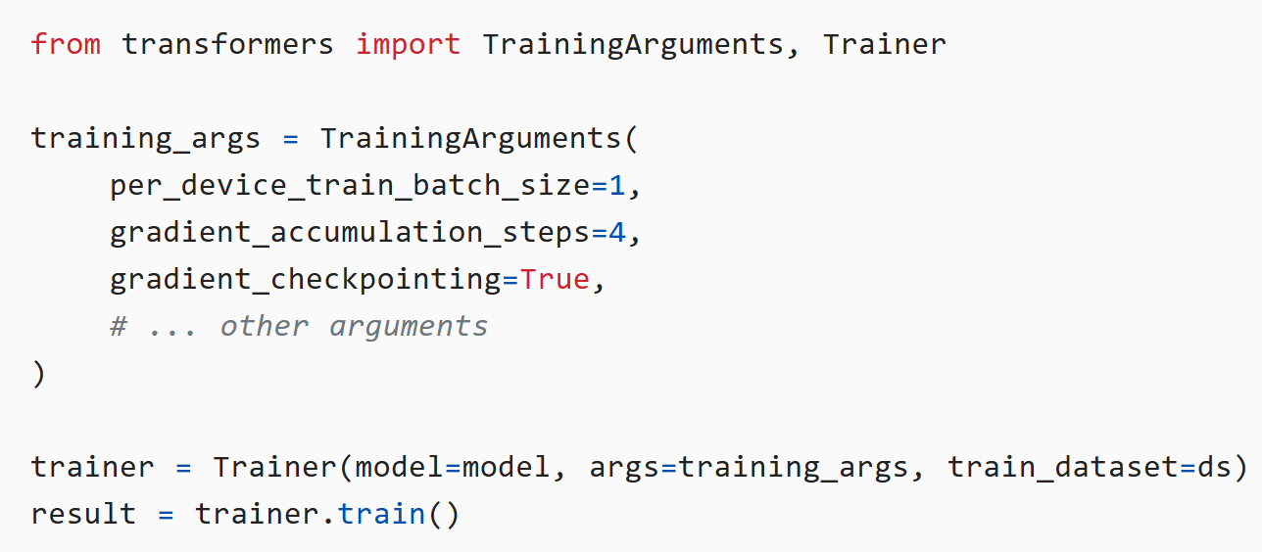
Gradient Checkpoint 代码实现
8
原生 PyTorch 自定义实现
  核心模块：torch.utils.checkpoint
  针对通用模型： 使用 checkpoint 函数，可包裹任意 nn.Module。
  针对顺序模型： 使用 checkpoint_sequential，专为 nn.Sequential 架构设计，支持自动分段。
Hugging Face 模型简单集成
  在训练参数中开启 gradient_checkpointing 标志
原生Pytorch实现Checkpoint
HF模型简单集成Checkpoint
Notes:
在工程实践中，主流框架都集成了该技术。
原生 PyTorch：提供了 torch.utils.checkpoint 模块。对于通用模型可以使用 checkpoint 函数；对于顺序架构模型，checkpoint_sequential 可以实现自动分段。
Hugging Face：集成非常简单，只需在 TrainingArguments 中将 gradient_checkpointing 标志设为 True 即可开启。

Slide 9
Offloading（卸载/换出）
9
原理
  通过将模型参数、优化器状态或激活值从GPU显存临时迁移到CPU内存或NVMe存储，以突破显存容量限制，实现更大模型的训练。
核心动机
  将不活跃的参数卸载到CPU/磁盘
  计算与存储分层，动态换入换出
关键技术
  ZeRO-Offload（DeepSpeed）: 将优化器状态和梯度卸载至CPU内存
  ZeRO-Infinity: 扩展至NVMe SSD，支持TB级模型训练
  FSDP + CPU Offload (PyTorch)：基于Fully Sharded Data Parallel，支持参数分片后部分卸载
维度 | 影响 | 优化策略
通信开销 | CPU↔GPU带宽远低于显存带宽 | 预取（Prefetching）、计算通信重叠
计算延迟 | CPU计算慢于GPU | 仅卸载优化器状态（如Adam计算），保留前向/反向在GPU
扩展性 | NVMe带宽限制 | 多路SSD并行、异步I/O
[1] Ren J, Rajbhandari S, Aminabadi R Y, et al. {Zero-offload}: Democratizing {billion-scale} model training[C]//2021 USENIX Annual Technical Conference (USENIX ATC 21). 2021: 551-564.
[2] Rajbhandari S, Ruwase O, Rasley J, et al. Zero-infinity: Breaking the gpu memory wall for extreme scale deep learning[C]//Proceedings of the international conference for high performance computing, networking, storage and analysis. 2021: 1-14.
Notes:
Offloading 的原理是将暂时不活跃的模型状态（如参数、优化器状态或激活值）从 GPU 显存迁移到容量更大但速度较慢的 CPU 内存或 NVMe 存储中。
其核心动机在于利用存储的分层特性。虽然 PCIe 带宽远低于显存带宽，但通过 预取和 计算通信重叠，可以掩盖数据传输的延迟，从而支持 TB 级模型的单节点或小规模集群训练。

Slide 10
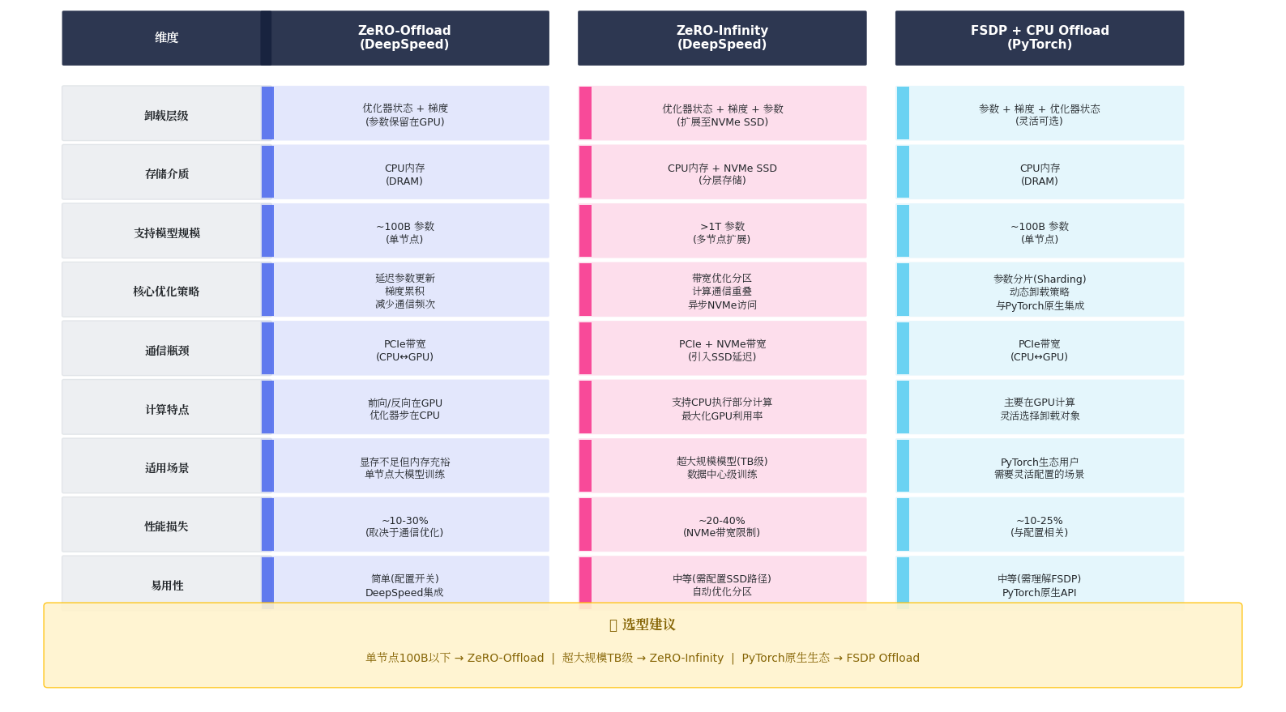
大模型训练 Offloading 技术对比
10
Notes:
Generated by Kimi 2.5这张表对比了目前主流的卸载技术：
ZeRO-Offload：主要卸载优化器状态和梯度到 CPU，参数保留在 GPU，适合单节点 100B 以下模型。
ZeRO-Infinity：将范围扩大到参数，并支持卸载到 NVMe，专为多节点扩展设计。
PyTorch FSDP：基于分片的数据并行，提供灵活的 CPU 卸载策略。
性能损失方面，ZeRO-Infinity 由于引入 SSD 延迟，损失约 20-40%，但在有限资源下实现了“能跑通”的从 0 到 1 的突破。

Slide 11
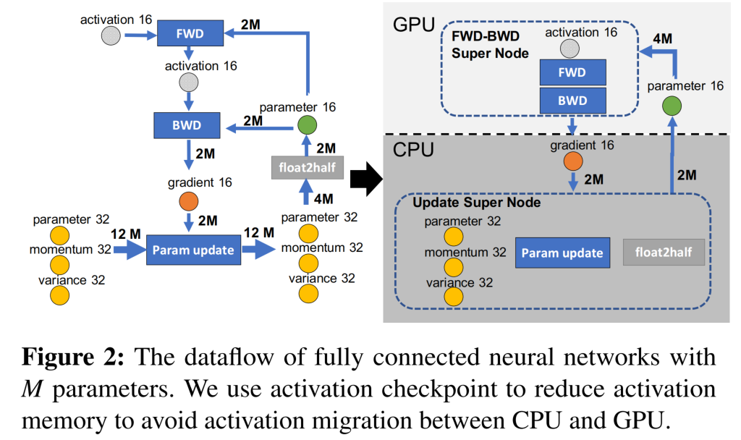
DeepSpeed ZeRO-Offloading
11
策略一：限制 CPU 计算
  CPU 计算速度远慢于 GPU，仅外派低复杂度的任务。
  GPU 保留：前向和反向传播（复杂度 O(MB)，其中 B 为 Batch Size）。
  CPU 承担：参数更新（复杂度 O(M)），如 Norm 计算、权重更新等。
策略二：最小化通信量
  任何模型状态离线方案的最小通信量为 4M
  p32、m32、v32 与“参数更新”计算合并
  p16 与 FWD-BWD 超节点共同留在 GPU
节点类型 | 分配设备 | 理由
FWD-BWD 超节点 | GPU | 算力要求极高 O(MB)
p16 | GPU | 减少与计算节点间的通信开销
Update 超节点 (p32, m32, v32) | CPU | 内存占用最大， 且计算复杂度低 (O(M)
g16 | CPU | 减少与计算节点间的通信开销
Notes:
ZeRO-Offload 的设计遵循两个核心策略：限制 CPU 计算：由于 CPU 算力远弱于 GPU，它只处理复杂度为 O(M) 的参数更新（如 Norm、Adam 更新），而将复杂度为 O(MB) 的前向和反向传播留在 GPU。最小化通信量：通过将 FP32 参数更新与状态合并，确保每个 Step 的最小通信量维持在 4M，避免频繁的 PCIe 往返。

Slide 12
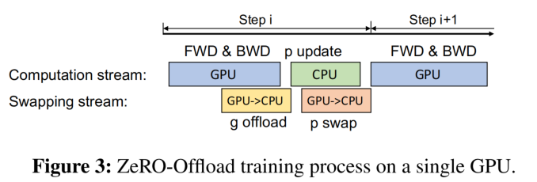
ZeRO-Offloading 单卡调度
12
计算与通信重叠
前向传播 (FWD)
  FP16 参数已在 GPU，无需与 CPU 通信。
反向传播 (BWD)
  即时传输：梯度（Gradient）计算后立即以小组为单位传向 CPU。
  流水线并行：利用异步传输，使梯度回传与剩余的反向计算重叠（Overlap），隐藏通信开销。
更新阶段 (Update)
  在 CPU 上直接更新 FP32 状态（参数、动量、方差）。
  更新后，仅将 FP32 参数转回 GPU 并更新为 FP16。
Notes:
在单卡运行中，调度逻辑非常精巧：
前向阶段：FP16 参数已在显存，无通信。
反向阶段：梯度计算后立即以小组为单位异步传回 CPU。通过流水线并行，使梯度回传与后续反向计算重叠，隐藏带宽瓶颈。
更新阶段：CPU 并行更新 FP32 状态，完成后仅将 FP32 参数转回 GPU 并转为 FP16，准备下一个 Step。

Slide 13
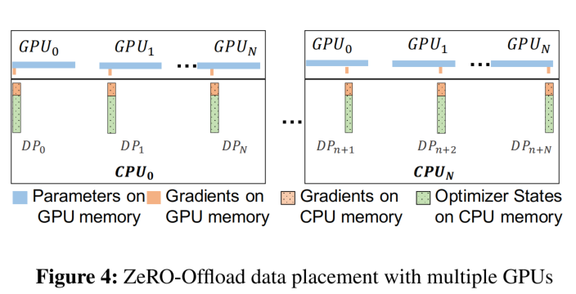
ZeRO-Offloading 多卡拓展
13
核心思路
  将 ZeRO-2 的“状态分片”与 Offload 的“路径转换”结合。
数据布局：
  每个GPU仅负责维护一部分参数、梯度和优化器状态。
  每个GPU对应的分片被 Offload 到其连接的CPU内存中。
并行优势：
  通信恒定：总通信量不随 GPU 数量增加而增加。
  计算加速：CPU 端的优化器更新由多个 CPU 核心并行处理。
  GPU 越多，单卡分担的 CPU 计算越少，扩展性极强。
Notes:
多卡环境下，ZeRO-Offload 将 ZeRO-2 的“状态分片”与卸载路径结合。每个 GPU 仅维护并卸载其负责的那一部分参数分片到对应的 CPU 内存。这种设计的优势在于：总通信量不随 GPU 数量增加而增加，且 CPU 端的更新由多个 CPU 核心并行处理，具备极强的扩展性。

Slide 14
ZeRO-Infinity 特点及功能
14
主要特点
  无限规模： 支持在有限的 GPU 资源上训练具有数十万亿参数的模型
    例如，在单个 GPU 节点上训练超过 1 万亿参数的模型。
  极致异构利用： 将显存（HBM）、内存（DRAM）和固态硬盘（NVMe）视为统一的内存层级。
  计算与通信重叠： Infinity Offload Engine 抵消了 NVMe/PCIe 的低带宽影响。
  易用性： 无需模型重构，开发者可以像编写普通 PyTorch 代码一样训练超大模型。
核心功能
  ZeRO-3 全方位优化： 彻底消除冗余，将参数、梯度和优化器状态分布到所有异构存储介质中。
  NVMe 内存扩展： 利用 NVMe 存储优化器状态和权重，打破了 DRAM 的容量限制。
  高效预取机制： 在计算下一层之前，提前从慢速存储（NVMe/CPU）拉取所需参数。
  数据并行与算子拆分： 支持超大规模算子的自动拆分，确保单张显卡放下巨型网络层。
Notes:
ZeRO-Infinity 是对 Offloading 的终极演进。它将 HBM、DRAM 和 NVMe 视为统一的异构内存层级。
核心功能包括：
ZeRO-3 全方位优化：彻底消除冗余分片。
NVMe 内存扩展：打破 DRAM 容量限制，支持单节点万亿参数训练。
高效预取机制：在计算当前层时，提前从慢速存储拉取下一层参数。
算子拆分：支持单张显卡放下超大规模的单个算子层。

Slide 15
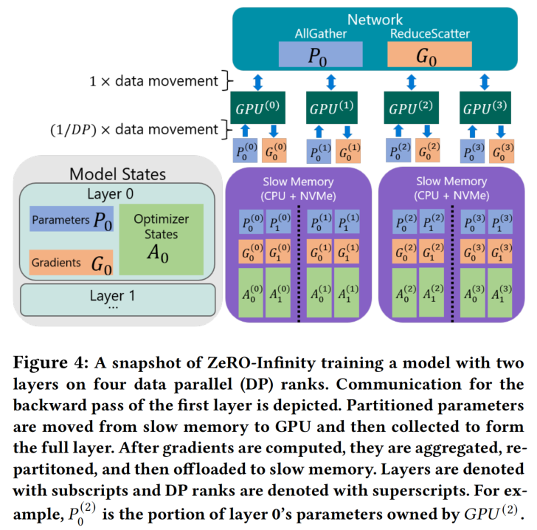
ZeRO-Infinity 总体流程
15
步骤 1：参数获取
  每个 GPU 只拥有该层参数的一小部分。
  分片后的参数从慢速存储移动到对应的 GPU 显存中。
步骤2：All-Gather
  在每个 GPU 的显存中都临时凑齐了 Layer 的完整参数。
步骤3：梯度计算与聚合
  利用完整的参数进行反向传播计算，生成梯度。
  每个 GPU 最终只保留自己负责的那一部分梯度分片。
步骤4：梯度写回
  聚合后的梯度分片从 GPU 显存写回到慢速存储中。
Notes:
其运行流程分为四步：
参数获取：各 GPU 从慢速存储获取其负责的层分片。
All-Gather：在显存中临时凑齐该层完整参数，进行前向/反向计算。
梯度计算与聚合：反向传播生成梯度，各 GPU 仅保留其分片部分。
梯度写回：将聚合后的梯度分片从显存写回到 CPU 或 NVMe 中。

Slide 16
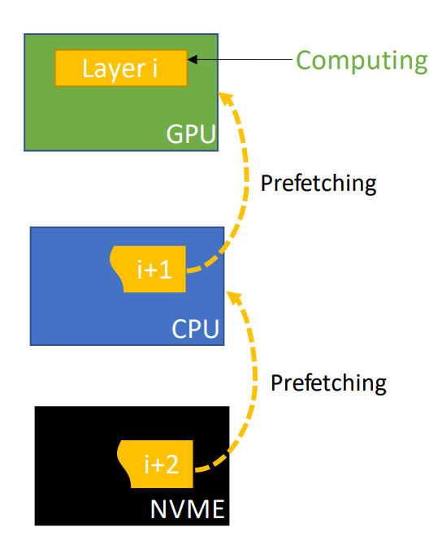
ZeRO-Infinity 效率优化
16
1. 以带宽为中心的并行分片 (Bandwidth-Centric Partitioning)
  放弃 ZeRO-Offload 的单点拥有/广播模式，将每个参数分片存储在所有数据并行(DP) Rank 上。
  并行 PCIe 吞吐： 激活所有节点的全部 PCIe 通道并行读取，有效带宽随 DP 程度线性增长。
2. 全链路流水线重叠设计 (Overlap Centric Design)
  三级预取引擎： 实现 NVMe→CPU、CPU→GPU 和 GPU↔GPU 三种传输的异步并行。
    示例： 在执行第 i 个算子时，同步预取 i+1 的 GPU 通信、i+2 的显存拷贝和 i+3 的磁盘读取。
  动态流感知： 实时构建算子映射表，支持复杂或动态变化的计算图，掩盖数据移动开销。
3. Infinity Offload 引擎与底层优化
  DeepNVMe 库： 高性能 C++ 异步 I/O 库，通过请求并行化、智能调度和零拷贝技术，NVMe 最大读写性能。
  锁页内存管理 (Pinned Memory Management)：
    极简内存足迹： 仅需数十 GB 的锁页缓冲区即可管理数十 TB 的模型状态，彻底避免内存碎片。
    原地计算 (In-place)： 支持在缓冲区进行优化器更新，消除不必要的内存拷贝，提升端到端吞吐。
Notes:
为了在低带宽设备上实现高效率，ZeRO-Infinity 进行了三项深度优化：以带宽为中心的并行分片：利用所有节点的 PCIe 通道并行读取，使有效带宽随数据并行度线性增长。全链路流水线重叠：三级预取引擎。例如执行第 i 个算子时，异步执行 i+1 的通信、i+2 的拷贝和 i+3 的磁盘读取。DeepNVMe 与锁页内存：通过异步 I/O 库和原地计算，消除不必要的内存拷贝，将吞吐量推向极限。

Slide 17
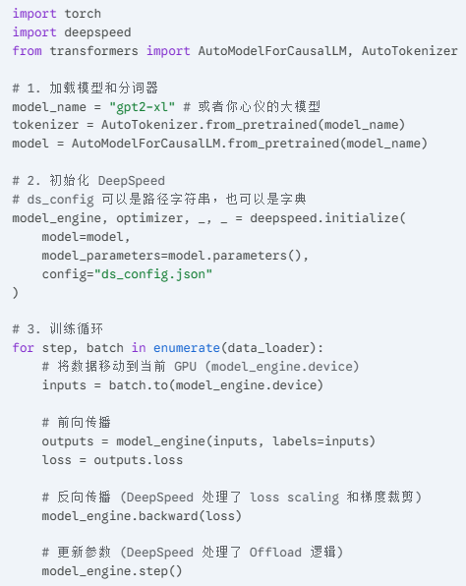
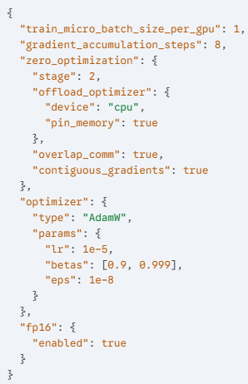
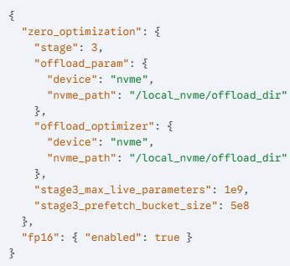
DeepSpeed ZeRO-Offloading & Infinity 代码示例
17
DeepSpeed配置
ZeRO-Offload (Stage 2)
DeepSpeed 配置
ZeRO-Infinity (Stage 3 + NVMe)
训练代码示例
Notes:
最后，我们看下代码实现。在 DeepSpeed 的 JSON 配置文件中，开启卸载非常简单。对于 ZeRO-Offload，在 zero_optimization 中设置 offload_optimizer 到 cpu。对于 ZeRO-Infinity，则需开启 stage: 3 并在 offload_param 中指定 nvme_path。这种配置化的设计极大地降低了大模型开发的门槛。

Slide 18

解决方案： FlagOS， 统一AI系统软件栈
Notes:
统一、开源 AI 系统软件栈 FlagOS 简介
面向多芯片的统一、开源 AI 系统软件栈 FlagOS ，是由芯片企业、系统厂商、算法和软件相关单位、非营利性组织、科研机构等十多家国内外机构共同发起并创立的，围绕多种 AI 芯片使用的核心痛点问题，打造的包括通用算子库 FlagGems、统一编译器 FlagTree、并行训推一体框架 FlagScale、统一通信库 FlagCX、自动迁移发版平台 FlagRelease和多芯片评测工具 FlagPerf 的系统软件生态。FlagOS 让我们看到了打破不同芯片软件栈之间生态隔离的可能性，将有效降低开发者的迁移成本。
官网：
https://flagos.io
交互式问答入口：
https://wiki.flagos.io
官方文档：
https://docs.flagos.io
最新1.6版本介绍：
https://mp.weixin.qq.com/s/eBgg6_5FJV-RuYk5fBQvOg
💕 真诚开源，欢迎Star-Watch-Fork
1、高性能通用AI 算子库 FlagGems：https://github.com/flagos-ai/FlagGems
2、统一 AI 编译器 FlagTree: https://github.com/flagos-ai/flagtree
3、并行训推一体框架 FlagScale：https://github.com/flagos-ai/FlagScale
4、统一通信库 FlagCX：https://github.com/flagos-ai/FlagCX
5、大模型评测工具 FlagPerf: https://github.com/flagos-ai/flagperf
6、算子自动生成工具KernelGen： https://kernelgen.flagos.io
7、大模型发版工具FlagRelease:
https://modelscope.cn/organization/FlagRelease
https://huggingface.co/FlagRelease/models
https://www.wisemodel.cn/models/FlagRelease
https://www.gpufree.cn
https://www.aihuanxin.cn
国内镜像站点：
https://gitcode.com/flagos-ai
https://gitee.com/flagos-ai
微信公众号：智源FlagOpen
视频号：智源FlagOpen

Slide 19








https://space.bilibili.com/3546791834290849
https://github.com/flagos-ai
https://www.zhihu.com/people/95-22-20-18/posts
https://flagos.io/Home

Slide 20

感谢观看！

